Slide 1
Стопанска академия „Д. А. Ценов“ гр. Свищов
Презентация на тема:
Климатични системи
Изготвил: Цветан Стоянов гр. 23, ф.н. 105334

Slide 2
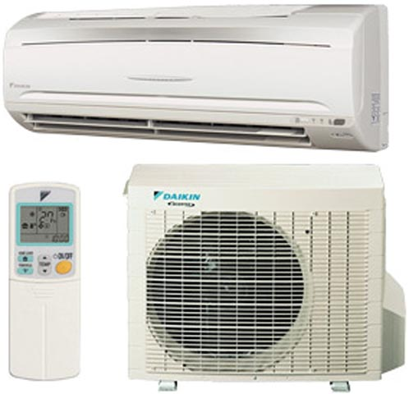
1. Същност: Климатика е машина, която премества енергия във вид на топлина от едно място на друго. В зависимост от нуждите повечето климатици могат да преместват тази топлина от помещението в околната среда и обратно.

Slide 3
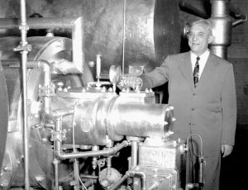
2. История: Ранните приложения на климатика били използвани за да охлаждат въздуха в големите индустриални производства. През 1902 година първият модерен електрически климатик бил изобретен от Уилис Кериър в Сиракуза, Ню Йорк, предназначен да подобри производствения процес в печатница. Изобретението на Кариер контролирало не само температурата, но и влажността на въздуха.

Slide 4
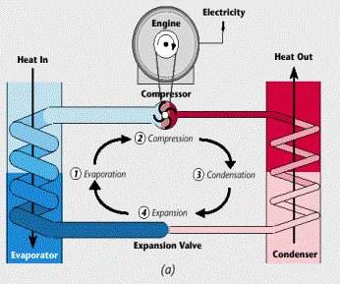
3. Начин на действие: В повечето климатици се използва електрически мотор, който задвижва компресор.
След като изпарение настъпва когато топлината е абсорбирана, а кондензация настъпва, когато е освободена, климатиците използват компресор за да създадат разлики в налягането между две отделения, постоянно кондензирайки и изпомпвайки фреон. Той се изпомпва в изпарител, разположен в помещението, което ще се охлажда, където ниското налягане кара фреона да се изпари, отнемайки топлина. В другия край се намира кондензатор, който се намира извън охлажданото помещение, където изпареният фреон се кондензира и се превръща отново в течност, отделяйки топлината, която преди това е абсорбирал. Ако посоката на фреона се обърне, настъпва обратния процес и така климатика започва да затопля помещението вместо да го охлажда.

Slide 5
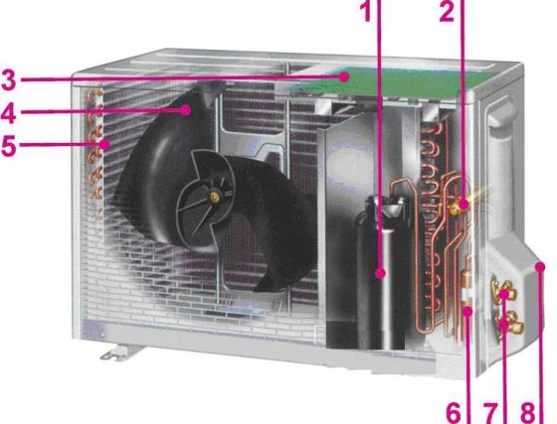
4.Устройство: Най-общо то се дели на вътрешно и външно. А) Външното тяло може да се раздели на 8 компонента: 1. Компресор - неговата функция е да повиши налягането на работния газ (фреон) и да го движи през цялата система 2. Терморегулиращ вентил - Предназначението на този вентил е да превключва пътя на фреона в съответната посока, така че да се изпарява или във външното тяло или във вътрешното. В съответствие на това къде се изпарява фреона имаме режим на отопление и режим на охлаждане. 3. Контролна платка - има само при инверторните модели. При конвенционалните климатици цялата електроника е във вътрешното тяло. 4. Вентилатор - служи за обдухване на кондензатора, създавайки въздушна струя.

Slide 6
5. Кондензатор - мястото, където става изпаряването и кондензацията на фреона. 6. Филтър на фреона -намира се на входа на комресора. Ролята му е да предпазва от замърсяване фреона. 7. Щуцерни връзки - тук отнасяме медните тръби, правещи връзката между външното и вътрешното тяло. 8. Защитно капаче - предпазва щуцерните връзки.

Slide 7
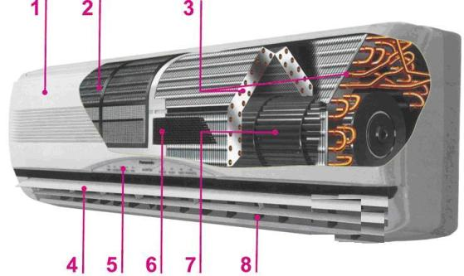
Б) Вътрешно тяло – То също се състои от 8 части: 1. Преден панел - През него постъпва въздухът 2.Основен филтър – Финна мрежа, която служи за улавяне на прах от въздуха. 3.Изпарител- той нагрява и изпарява хладилния агент /фреона/ 4.Хоризонтални жалузи- регулират въздушната струя нагоре-надолу. Настройват се от дистанционното управление. 5.Панел с индикации- показва режима на работа и случаите на повреда или грешка в работата на климатика.

Slide 8
6. Допълни филтри -Те биват различни видове: електростатични, плазмени, катехинови. Сменят се на всеки 2 години 7.Вентилатор-има няколко степени, с които регулира силата на въздушната струя 8. Вертикални жалузи- регулират посоката на въздушната струя настрани. При някои модели се настройват от дистанционното, при други-ръчно.

Slide 9
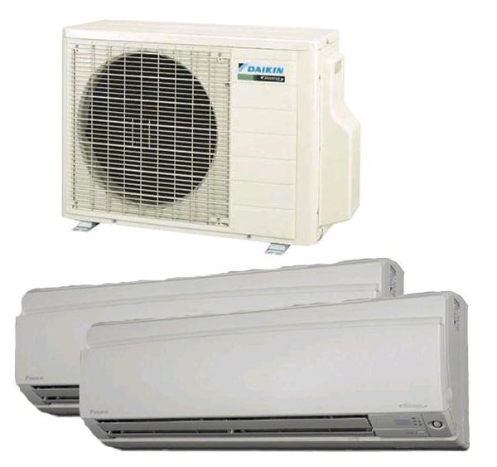
5. Видове климатици:
Сплит-система: това са най-разпространените климатици. Има две тела - вътрешно и външно, съединени с кабели и медни тръби, по които тече работния газ. Тази конструкция позволява шумната част, компресора да бъде изнесена извън помещението. Вътрешното тяло може да се монтира на произволно място в офиса или в апартамента. Всички сплитове са с дистанционно управление и дисплей, може да се задава температура на помещението с точност до 1-2 градусаНедостатък е изискването на квалифициран монтажен екип, който да реализира монтажа и да въведе в експлоатация новия климатик и който да прави периодична профилактика.

Slide 10
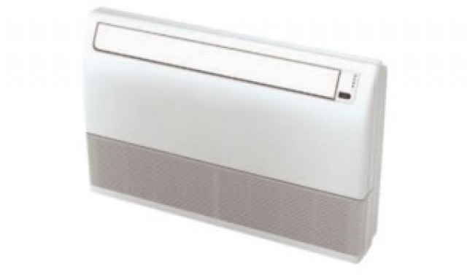
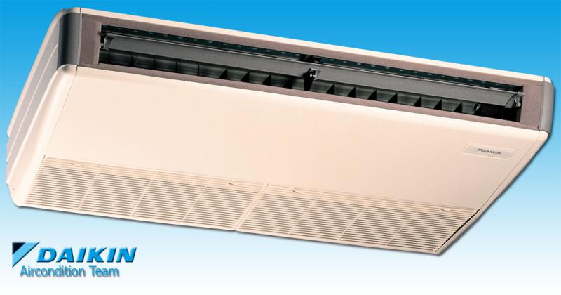
Таванно-подови климатици - Може да се монтират както на тавана, така и на пода. Използват се и в домашни помещения, при които няма възможност за инсталиране на сплит система. Например при големи стъклопакети, особена архитектура и т.н. Сходни на него са таванно-стенния тип, който може да се постави както на таван така и на стената и изцяло таванният тип.

Slide 11
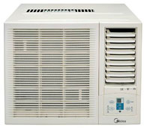
Прозоръчни климатици - Простите модели могат само да охлаждат, по-скъпите имат режим на охлаждане и режим на топло и дистанционно управление. Основния недостатък на тези машини е повишения им шум при работа и необходимостта от просвет в прозореца колкото е размера на корпуса . Преимущества : ниска цена и простота на монтажа, неизискваща специални инструменти. Състоят се от един панел, който се монтира в прозореца.

Slide 12
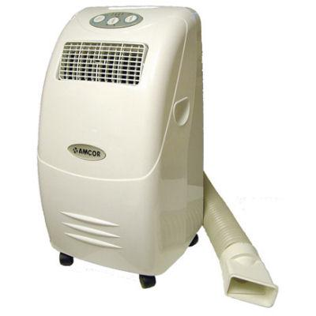
Мобилни климатици – Това е единствения тип, които се установява като обикновен електродомакински уред. Съществен недостатък на този тип е, че трябва да се монтира въздуховод за горещия въздух навън, най-често през отворен прозорец или през специално направен за целта отвор в стената. Не на последно място стои високата му цена, съпоставима с тази на сплит системите.

Slide 13
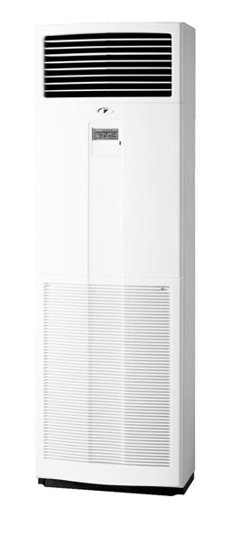
Колонен климатик - Колонният климатик се използва там, където е необходима голяма студопроизводителност, без конкретни изисквания към формата на помещението. Използват се за охлаждане на големи помещения – ресторанти,кинозали, търговски центрове и т.н.

Slide 14
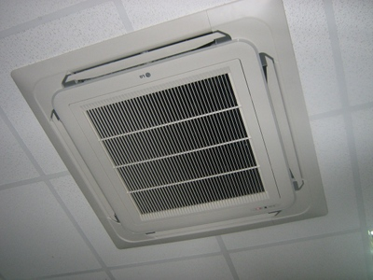
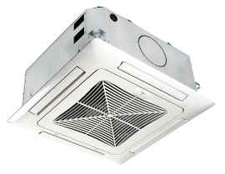
Касетъчен тип климатици - Състои се от външно тяло и отделни "касетки", скрити в окачен таван. Окаченият таван трябва да е минимум 30см, затова са приложими само във високи помещения. Имат две основни предимства: естетични са, защото са скрити в тавана и от тях се виждат само декоративните решетки и освен това разпределят въздушната струя в четирите посоки. Това позволява да се използва един такъв климатик за голяма площ вместо отделни сплит системи.

Slide 15
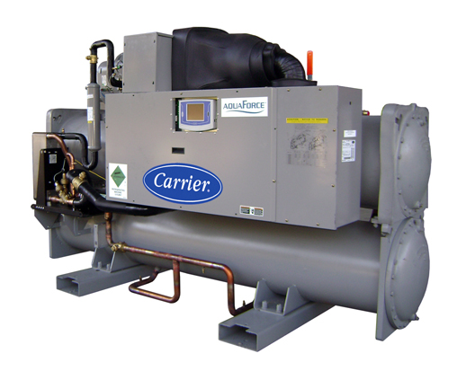
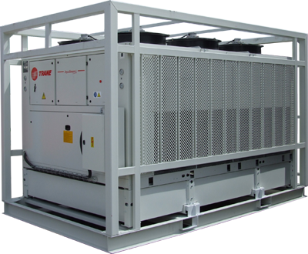
Чилър - (Chiller)/водоохлаждащ агрегат/
Чилърът представлява водоохлаждаща машина. Тя е ключов възел в централизираните климатични системи. Един такъв агрегат може самостоятелно да охлажда големи административни и промишлени сгради.

Slide 16
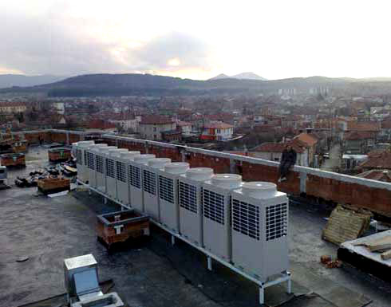
Покривен климатик - (Rooftop)/покривна централа/ Това е моноблок, който се инсталира на покрива на сградата или непосредствено до охлажданото помещение. Прилича на голям прозоречен климатик. Покривните климатици имат функцията самостоятелно да нагряват или охлаждат въздуха и го подават към помещенията по въздуховоди. Използва се при охлаждане на големи помещения – спортни зали, супермаркети, кафенета, летища и т.н.

Slide 17
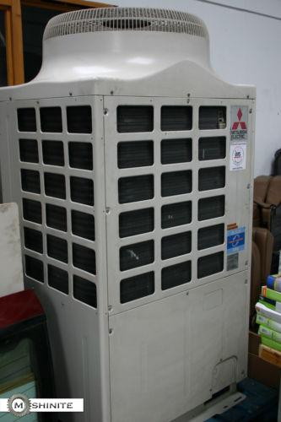
Централен климатик - Неговата основна функция е пречистване, предварително затопляне или охлаждане на външния въздух, който се разпределя в помещенията посредством тръбопроводна система. По правило, за охлаждане на въздуха централният климатик използва вода, постъпваща от чилър-машина. В практиката се използва съвместна схема чилър-фенкойл за големи административни сгради, ресторанти, музеи, и т.н.

Slide 18
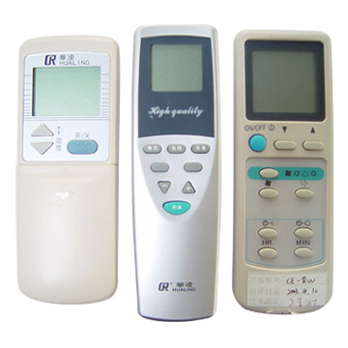
Основни функции: Охлаждане и нагряване Венитилация Автоматичен режим
Изсушаване
Почистване на въздуха
Скорост на вентилатора
Swing
Таймер за включване и изключване
Нощен режим
Coil Dry

Slide 19











Производители:

